Slide 1
第8章 内存管理
主讲教师：曲明成
电 话： 15645102418
E-mail： qumingcheng@126.com
哈工大计算学部-智能软件中心
2020/5/6
方向：AI云脑及自学习对话、物联网与大数据

Slide 2
思考几个小问题
1、内存有限，程序很大
2、多进程运行频繁更替
3、进程之间要隔离，互不妨碍
4、进程某些代码长时间未执行（登陆）
5、进程在一个固定代码区域高频执行
6、一个程序建立多个进程
7、一个可执行应用程序的文件格式
8、进程间通信-共享内存
9、打开多个大文件，切换编辑

Slide 3
第8章 内存管理
主要内容
8.1 背景
（1）程序的装入、运行和地址映射；
（2）逻辑地址空间和物理地址空间
（3）进程内外存交换
8.2 连续内存分配
（1）固定等长分区、固定变长分区、 可变分区、分区分配算法；
（2）碎片问题与内存紧缩
8.3 分段内存管理
8.4 分页内存管理
8.5 段页结合内存管理

Slide 4
8.1 背景
程序是如何装入内存的？
程序在运行中地址是如何管理的？
内存不够用怎么办？

Slide 5
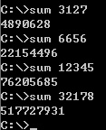
再回到那个恒久的话题
执行程序是计算机的基本任务
int main(int argc, char* argv[])
{
int i , to, sum = 0;
to = atoi(argv[1]);
for(i=1; i<=to; i++)
{
sum = sum + i;
}
printf(“%d”, sum);
}
静态链接？动态链接？

Slide 6
让程序执行起来就成了最重要的事!
第一步: 编译——从C到汇编
1:
j> 2f, [_i], [_to]
mov ax, [_sum]
add ax, [_i]
mov [_sum], ax
add [_i], 1
jmp 1b
2: sub sp, 8
mov [sp+4], [_sum]
call _printf
ret
.data:
_environ: .long 0
_i: .int 0
_to: .int 0
_sum: .int 0
.text
_entry: //入口地址
mov ax, [8+sp]
mov [_environ], ax
call _main
push ax //main返回值
call _exit
_main:
mov [_sum], 0
sub sp, 4
mov [sp+4], [_environ+4]
call _atoi
mov [_to], ax //atoi返回ax
mov [_i], 1
int main(int argc, char* argv[])
{
int i , to, sum = 0;
to = atoi(argv[1]);
for(i=1; i<=to; i++)
{
sum = sum + i;
}
printf(“%d”, sum);
}
源代码
汇编代码

Slide 7
许多东西有待明确…
第二步: 汇编与链接——从汇编到可执行程序
s.c
s.s
s.o
链接器
gcc
as
ld
a.out
f.c
f.s
f.o
gcc
as
_printf.o
.code
.data
.code
.data
s.o
ccc
ddd
CC
DD
f.o
.code
.data
a.out
ccc
CC
ddd
DD

Slide 8
前面的程序经过链接以后…
0
_entry: //入口地址
call _main
_main:
mov [_sum], 0
1:
j> 2f, [_i], [_to]
2:
call _printf
ret
0
_entry: //入口地址
call 40
_main:
mov [300], 0
1:
j> 80, [_i], [_to]
2:
call 100
ret
_printf:
…
…
_sum: .int 0
40
40
sum.o
80
ld
80
0
.data:
…
_sum: .int 0
100
12
printf.o
0
_printf:
…
300

Slide 9
现在还是程序，不是进程
0
_entry: //入口地址
call 40
_main:
mov [300], 0
1:
j> 80, [_i], [_to]
2:
call 100
ret
_printf:
…
…
_sum: .int 0
ffff
stack
40
内存地址
heap
80
loader
data
100
code
0000
300
进程

Slide 10
程序可以执行了吗?
1000
stack
程序怎么能正确开始?
将代码段放在内存中从0开始的地方
304
heap
300
_sum: .int 0
…
data
288
将数据段放在内存中从288开始的地方
…
_printf:
…
ret
2:call 100
1: j> 80, [_i], [_to] _main:mov [300], 0
call 40
100
设置PC=0
80
code
如果内存中从0开始的一段内存有专门的用途怎么办?
如存放中断处理程序
40
0

Slide 11
需要重定位!
1000是由硬件和操作系统决定的!
假设内存从地址1000以后是可以使用的
1300
_sum: .int 0
…
1300
_sum: .int 0
…
1288
1288
…
_printf:
…
ret
2:call 100
1: j> 80, [_i], [_to] _main:mov [300], 0
call 40
…
_printf:
…
ret
2:call 1100
1: j> 1080, [_i], [_to] _main:mov [1300], 0
call 1040
1100
重定位
1100
1080
1080
1040
1040
1000
1000
重定位: 为执行程序而对其中出现的地址所做的修改

Slide 12
重定位可以执行的时机
这样的代码叫绝对代码!
第一种时机: 在编译链接时
0
_entry: //入口地址
call _main
_main:
mov [_sum], 0
1: j> 2f, [_i], [_to]
2: call _printf
ret
_sum: .int 0
…
1300
1000
40
1288
sum.o
…
_printf:
…
ret
2:call 1100
1: j> 1080, [_i], [_to] _main:mov [1300], 0
call 1040
ld
1100
80
0
1080
.data:
_sum: .int 0
12
printf.o
0
1040
_printf:
…
1000
绝对代码: 这样的代码只能放在事先确定的位置上

Slide 13
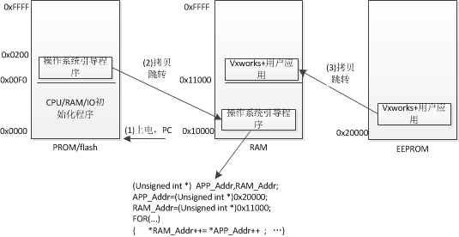
重定位可以执行的时机
如何控制链接器按特定地址链接？
链接脚本
ld -verbose查看默认的lds

Slide 14
重定位可以执行的时机
GNU ld version 2.19.51.0.14-34.fc12 20090722
Supported emulations:
elf_i386
i386linux
elf_x86_64
using internal linker script:
==================================================
/* Script for -z combreloc: combine and sort reloc sections */
OUTPUT_FORMAT("elf32-i386", "elf32-i386",
"elf32-i386")
OUTPUT_ARCH(i386)
ENTRY(_start)
SEARCH_DIR("/usr/i686-redhat-linux/lib"); SEARCH_DIR("/usr/local/lib"); SEARCH_DIR("/lib"); SEARCH_DIR("/usr/lib");
SECTIONS
{
/* Read-only sections, merged into text segment: */
PROVIDE (__executable_start = SEGMENT_START("text-segment", 0x08048000)); . = SEGMENT_START("text-segment",
0x08048000) + SIZEOF_HEADERS;

Slide 15
重定位可以执行的时机
.text 0x300000 : { *(.text) *(.rodata) } .data 0x33ffff : { *(.data) }

Slide 16
并发 ⇒ 多个程序同时在内存中
分别用1000，2000，… 吗? 第二种时机: 载入时
_sum: .int 0
…
3300
_sum: .int 0
…
3000
3288
…
_printf:
…
ret
2:call 100
1: j> 80, [_i], [_to] _main:mov [300], 0
call 40
…
_printf:
…
ret
2:call 3100
1: j> 3080, [_i], [_to] _main:mov [3300], 0
call 3040
3100
loader
3080
可重定位代码!
3040
3000
装载时的重定位仍然存在缺点…
一旦载入不能移动

Slide 17
回顾：3.3 进程的描述与表达
思考：
必须换出先换谁？
允许换入先换谁？
进程七状态变迁图
新建
允许进入
允许进入
直接换出
换入
就绪挂起
就绪
换出
中断（时间片）
事件已发生
事件已发生
进程调度
中断返回
换入
阻塞挂起
阻塞
运行
退出
换出
等待事件发生
完成/终止
进程状态变化图（七状态）
挂起状态 – 引入主存←→外存的交换机制，虚拟存储管理的基础

Slide 18
移动也是很有必要的!
一个重要概念: 交换(swap)
能让更多的进程并发，提高内存的利用率
如何来实现呢？
常驻程序(操作系统)
换入
进程2
进程1
进程1睡眠 换出
装载后仍需移动!
进程2
进程1
进程3
进程1
进程3睡眠 换出
程序1仍应该是可重定位的!
进程3
内存
磁盘

Slide 19
重定位最合适的时机 − 运行时重定位
内存中的代码总是可重定位的!
300
_sum: .int 0
…
…
_printf:
…
ret
2:call 100
1: j> 80, [_i], [_to] _main:mov [300], 0
call 40
逻辑地址
base+300(偏移)
物理地址
基地址
base
关键在于从逻辑地址算出物理地址: 地址翻译
在内存中任何地方

Slide 20
运行时重定位还有一个好处: 进程保护
*p=x，指针p指向的是什么地址？
FFFF
Stack
Heap
Data
Code
进程1映射表
物理内存
780: 1
(进程1的数据)
……
780
100: 1
mov [100], ax
进程1
0000
FFFF
进程2映射表
1260: 0
(进程2的数据)
……
Stack
Heap
Data
Code
1260
100: 0
支持移动和保护，因此运行时重定位最常见
mov [100], ax
进程2
0000

Slide 21
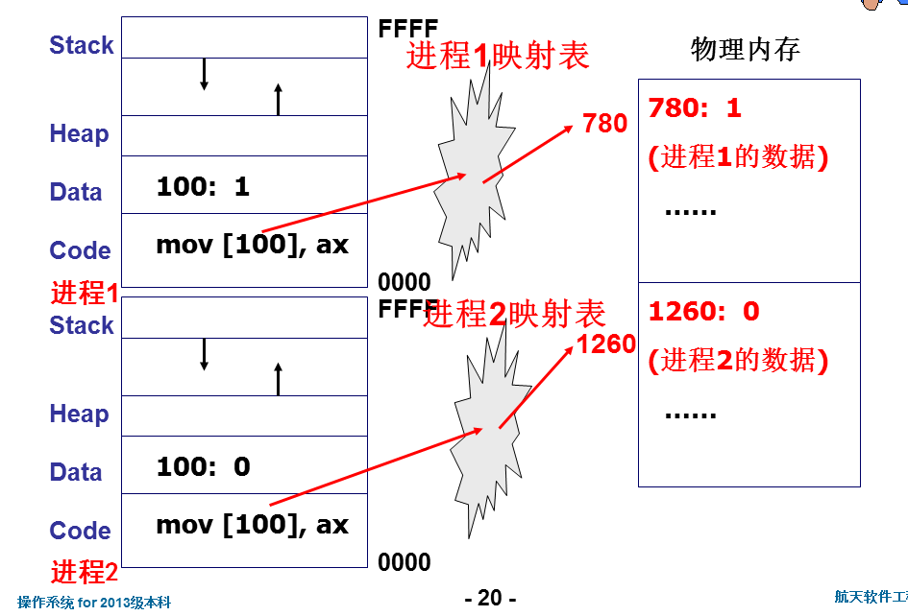
运行时重定位还有一个好处: 进程保护
*p=0x12345
Int a,b;
b=&a;
考虑在ucos/vxworks;windows/linux上的上述语句执行结果。
前两者链接时重定位
后两者运行时重定位
如果能通过运行时重定位实现进程保护，那么程序中的地址操作将不是物理地址！

Slide 22
整理一下思路…
现在的问题集中在左边：内存怎么分配?
操作系统
每条指令都要执行，效率很重要。硬件支持(MMU)。
PC
mov ax, [100]
mov ax, [100]
IR
进程1
2000
逻辑地址 0
2000(进程1)
1000(进程2)
switch
PC
mov ax, [100]
基址寄存器
进程2
逻辑地址 0
mov ax, [100]
IR
1000
进程切换时修改该寄存器
内存
Notes:
PC-CS:IP，由PC逻辑地址到CS:IP物理地址

Slide 23
简单总结一下
操作系统将可执行程序加载到内存，合理分配内存。
可执行程序经过编译产生了逻辑地址，为了提高进程的并发和内存利用率，逻辑地址和运行物理地址间需要地址转换。
嵌入式操作系统多数内存管理非常简单，甚至没有内存管理。
PC和服务器、分布式等现代操作系统基本都支持虚拟内存管理。

Slide 24
第1组3个重要概念
虚拟地址：用户编程时将代码（或数据）分成若干个段，每 条代码或每个数据的地址由段名称 + 段内相对地址构成， 这样的程序地址称为虚拟地址
逻辑地址：虚拟地址中，段内相对地址部分称为逻辑地址
物理地址：实际物理内存中所看到的存储地址称为物理地址
比较：虚拟地址由用户编写程序时定义的全局地址；逻辑地 址是用户定义的局部地址，是虚拟地址的组成部分；物理 地址就是实际存在的以Byte为单位的存储单元的编号

Slide 25
第2组3个重要概念
逻辑地址空间： 在实际应用中，将虚拟地址和逻辑地址经常不加区分，通称为逻辑地址。逻辑地址的集合称为逻辑地址空间（链接脚本中可以在寻址空间中任意定义的段基址以及编译器计算出的段内偏移）
线性地址空间： CPU地址总线可以访问的所有地址集合称为线性地址空间
物理地址空间： 实际存在的可访问的物理内存地址集合称为物理地址空间
Notes:
是逻辑地址到物理地址变换之间的中间层。程式代码会产生逻辑地址，或说是段中的偏移地址，加上相应段的基地址就生成了一个线性地址。如果启用了分页机制，那么线性地址能再经变换以产生一个物理地址。若没有启用分页机制，那么线性地址直接就是物理地址。Intel 80386的线性地址空间容量为4G（2的32次方即32根地址总线寻址）。

Slide 26
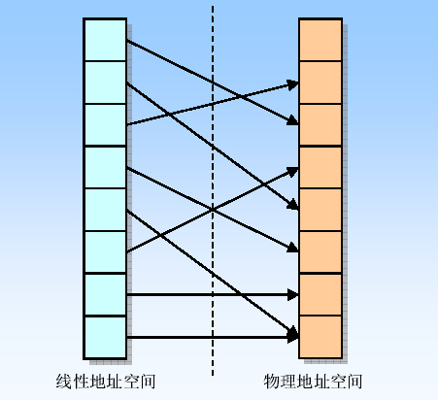
逻辑地址空间-线性地址空间-物理地址空间的关系
程序A1
代码段
MOV …
JMP …
程序A1
数据段
_sum: int 0
…
程序An
代码段
MOV …
JMP …
程序An
数据段
_sum: int 0
逻辑地址空间

Slide 27
第3组3个重要概念
MMU(Memery Management Unit内存管理单元)： 实现将用户程序的虚拟地址（逻辑地址） → 物理地址映射的CPU中的硬件电路
基地址： 在进行地址映射时，经常以段或页为单位并以其 最小地址（即起始地址）为基值来进行计算
偏移量： 在以段或页为单位进行地址映射时，相对于基地 址的地址值

Slide 28
简单总结一下
嵌入式操作系统多数内存管理非常简单，甚至没有内存管理。虚拟地址=物理地址
PC和服务器、分布式等现代操作系统基本都支持虚拟内存管理。虚拟地址!=物理地址
*p=0x12345
Int a,b;
b=&a;
考虑在ucos/vxworks;windows/linux上的上述语句执行结果。
前两者链接时重定位
后两者运行时重定位
如果能通过运行时重定位实现进程保护，那么程序中的虚拟地址将不是物理地址！

Slide 29
内存分配与管理方案
连续内存分配与管理
分段分配与管理
分页分配与管理
段页结合管理
请求式分页管理(虚拟内存)

Slide 30
8.2 连续内存分配与管理
从最简单的分配方案开始!

Slide 31
(1)固定分区--等长分区
给你一个面包，n个孩子来吃，怎么办?
等分…
请求队列
分区4
操作系统初始化时将内存等分成k个分区
分区3
bool AvailSec[k]; int SecSize;
内存请求算法 //进程创建时
1. if(reqSize>SecSize) exit
2. 找出AvailSec[i]为假的i
3. 如果有，返回分区i的基址
4. 否则，将current加入请求队列等待
分区2
分区1
操作系统

Slide 32
(2)固定分区--变长分区
孩子有大有小，进程也有大有小…
初始化时将内存分成k个大小不同的分区
请求队列
分区4
分区3
struct Section AvailSec[k];
内存请求算法 //进程创建时
1. if(re qSize>MaxSize) exit
2. 找出AvailSec[i].Size>reqSize且AvailSec[i].Size最小的空闲分区i
3. 如果有，返回分区i的基址
4. 否则，将current加入请求队列等待
分区2
分区1
操作系统

Slide 33
(3)可变分区
合理的方法应该是根据孩子饥饿程度来分割
根据reqSize进行动态分割
请求队列
空闲
内存请求算法 //进程创建时
1. if(reqSize>内存大小)exit
2. if(reqSize>空闲空间总尺寸)
将current加入请求队列等待
3. 从空闲分区划出一个reqSize,并返回其基地址 //那个空闲分区
4. 修改分区数据结构
进程2
进程1
操作系统

Slide 34
可变分区的数据结构
500K
空闲分区表
始址 | 长度
250K | 250K
空闲
已分配分区表
250K
始址 | 长度 | 标志
0K | 100K | OS
100K | 100K | P1
200K | 50K | P2
进程2
200K
进程1
100K
操作系统
0K

Slide 35
可变分区数据结构的变化(1)
500K
内存请求: reqSize = 100K
空闲
空闲分区表
空闲
350K
始址 | 长度
250K | 250K
始址 | 长度
350K | 150K
进程3
250K
进程2
已分配分区表
200K
始址 | 长度 | 标志
0K | 100K | OS
100K | 100K | P1
200K | 50K | P2
始址 | 长度 | 标志
0K | 100K | OS
100K | 100K | P1
200K | 50K | P2
250K | 100K | P3
进程1
100K
操作系统
0K

Slide 36
可变分区数据结构的变化(2)
500K
进程2执行完毕，释放内存
空闲
空闲分区表
始址 | 长度
350K | 150K
200K | 50K
350K
始址 | 长度
350K | 150K
进程3
250K
空闲
进程2
已分配分区表
200K
始址 | 长度 | 标志
0K | 100K | OS
100K | 100K | P1
250K | 100K | P3
进程1
始址 | 长度 | 标志
0K | 100K | OS
100K | 100K | P1
200K | 50K | P2
250K | 100K | P3
100K
操作系统
0K

Slide 37
(4)分区分配算法 − 找到合适的空闲分区
500K
空闲
发起请求reqSize=40K怎么办?
350K
首次适配(first-fit):首次找到的满足要求的空 闲分区 (350,150)。特点：快速！
进程3
250K
空闲
最佳适配(best-fit): 查找最小的满足要求的 空闲分区(200,50)。特点:(1)搜索整个空闲分区 表，慢！(2)会产生许多小的空闲分区
200K
进程1
100K
最差适配(worst-fit):查找最大的满足要求的 空闲分区(350,150)。特点:(1)搜索整个空闲分 区表，慢！(2)新产生的空闲分区大一些
操作系统
0K
空闲分区表
始址 | 长度
350K | 150K
200K | 50K
仍然需要根据应用的特点
来决定选取哪种策略
Notes:
最佳适配产生更多很小的内存块，更需要内存压缩（移动）。

Slide 38
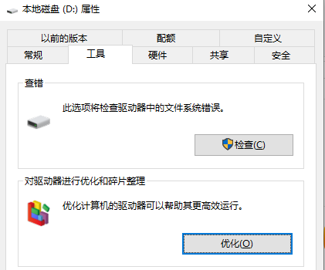
(5)碎片问题
碎片：内存中剩余的无法使用的存储空间
外部碎片：随着进程不断的装入和移出，对分区 不断的分割，使得内存中产生许多特 别小的分区，它们并不连续可用
内部碎片：对固定分区来说，只要分区被分配给 某进程使用，其中并未占用的空间不 能分给其他进程
碎片的产生和分配“制度”有关！不易避免！
碎片问题可以消除（内存紧缩），但时间成本太高！
磁盘也存在碎片问题！

Slide 39
(6)外部碎片处理 − 内存紧缩
500K
空闲
发起请求reqSize=160K怎么办?
350K
进程3
总空闲空间>160，但没有一个空闲分区>160，怎么办?
250K
空闲
200K
内存紧缩: 将空闲分区合并在一起，需要移动进程3(复制内容)
进程1
100K
内存紧缩需要花费大量时间，如果复制速度1M/1秒，则1G内存的紧缩时间为1000秒≈17分钟
操作系统
0K
空闲分区表
始址 | 长度
350K | 150K
200K | 50K
该值表明连续分配技术不合适!
磁盘碎片是什么？

Slide 40
分区方案中还有一个问题没有搞清楚
reqSize值怎么确定?
预留空间
reqSize=code+data+stack+heap
code和data不难处理，stack和heap难处理：动态增长，预先不知道
进程3
空闲
怎么办? 预留空间
预留空间用完了怎么办? 找一个更大的空闲空间，移动该进程
预留空间
进程1
实际上移动code和data纯粹是浪费
操作系统
怎么办? 各个段区别对待，分别分配
还有利于建立合适的保护策略!

Slide 41
8.2 分段内存管理
分段(Segmentation)!

Slide 42
程序员眼中的程序（从汇编—高级语言）
由若干部分(段)组成，每个段有各自的特点、用途!
0
0
变量集
data
0
函数库
sin
0
0
栈
stack
主程序
main
动态数组
array
程序员眼中的一个程序
程序员怎么定位具体指令(数据): <段号, 段内偏移>
CS:IP
分段符合用户观点: 用户可独立考虑每个段特点(分治)

Slide 43
将段放入内存
引入段表
分段制造了二维空间，而内存是一维的
各个段可分散
500K
3
0
1
2
3
460K
420K
1
360K
一个进程需要记录多个基址…
330K
0
段号
基址
长度
保护
进程段表
0
180K
150K
R
1
360K
60K
R/W
180K
2
2
70K
110K
R/W
3
460K
40K
R
70K
仍有内存分区表，内存分配算法等等
0K
Notes:
一个小区n栋楼，每个楼有编号，楼内有很多单元还有编号

Slide 44
分段的地址翻译
来看一个例子!
段号
基址
长度
保护
0
0x4000
0x0800
R
段号
Offset
1
0x4800
0x1400
R/W
15
14
13
0
2
0xF000
0x1000
R/W
逻辑地址格式
3
0x0000
0x3000
R
可以有多种格式，如es:bx，cs:ip等
PC =
0x240
段号:0, 偏移240
逻辑地址
异常
<
0x4240
mov ax, _var … …
_var dw 0x314159
800>240
0x240
取出指令
0x4000+240
0x4050
物理地址
同样可算出_var应该在0x4850处

Slide 45
分段的地址翻译
来看一个例子!
段号
基址
长度
保护
0
0x4000
0x0800
R
Seg#
Offset
1
0x4800
0x1400
R/W
15
14
13
0
2
0xF000
0x1000
R/W
逻辑地址格式
3
0x0000
0x3000
R
可以有多种格式，如es:bx等
PC =
？
段号:？, 偏移？
逻辑地址
异常
<
0x4240
mov ax, _var … …
_var dw 0x314159
？
0x240
取出指令
？
0x4050
物理地址
同样可算出_var应该在0x4850处？

Slide 46
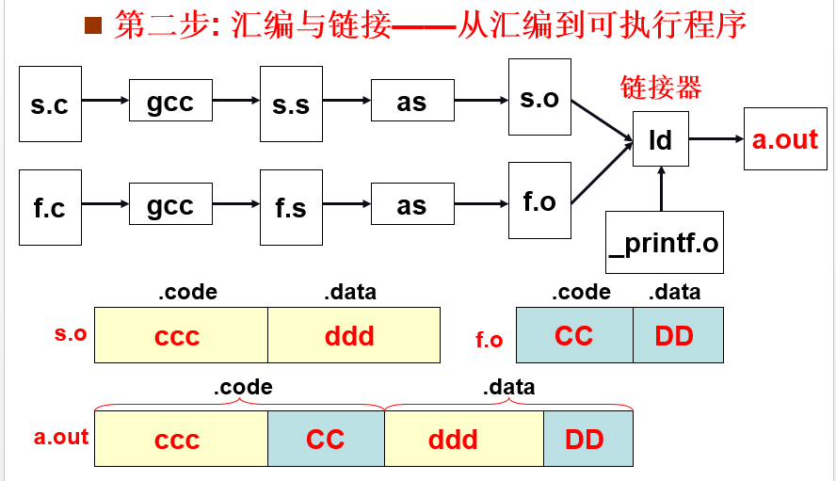
分段技术总结
实现原理
将程序按含义分成若干部分，即分段。分治管理
Ld各文件从0开始编址 (速度快)：汇编时从0编址、链接时可不为0
创建进程(分别载入各个段)时，建立进程段表
内存仍用可变分区进行管理，载入段时需调分配算法
PC及数据地址要通过段表算出物理地址，到达内存
进程切换时，进程段表也跟着切换
进程、内存、编译环境、编程思想被扭结
在一起了，这正是操作系统的复杂之处!

Slide 47
分段技术优缺点分析
优点:
不同的段有不同的含义，可区别对待
每个段独立编址，编程容易 (分治)
缺点: 靠近了我们，必然会远离…
空间低效
空间预留；空闲空间很大却不能分配；内存紧缩
著名的碎片概念: 空闲的却用不上的空间
内部碎片
外部碎片

Slide 48
8.4 分页内存管理
分页(Paging)!
思考：按需供给内存

Slide 49
从连续到离散
只有吃到最后才能知道到底有多饿!
对于进程的堆栈段，只有运行完才
知道嵌套深度（函数调用链）
帧7
页3
帧6
一次分配给一点(没有外部碎片，
内部碎片有上界)
帧5
页0
帧4
将面包切成薄片，将内存分成页
帧3
页2
帧2
帧1
页1
帧0

Slide 50
分页内存管理思想示意图
如此映射优势在哪？
1)程序逻辑地址中的页是不是一直被访问？2)某些未被访问的页是否映射到物理内存？3)长时间未访问的页如何处理？
帧号
物理地址空间
0
1
2
3
4
5
6
7
8
…
m
页0
页2
页1
…
页n
用户程序
逻辑地址空间
页 表
页号 帧号
第0页
第1页
第2页
…
…
第n页
0 2
1 7
2 4
… …
… …
n m
分段内存
Notes:
分页也可以理解为对线性地址空间进行的管理。
分段面对段式管理，形成线性地址后，采用分页技术将线性地址转化为物理地址。

Slide 51
分页机制中的页表
页框(赵炯书)
= 帧(教材)
和分段类似，分页依靠页表结构
逻辑地址格式
页框7
页3
Page#
Offset
页框6
?
12
11
0
页框5
页0
多少页
页面尺寸(4K)
页框4
页号
页框号
保护
页框3
页2
进程页表
0
5
R
页框2
1
1
R/W
2
3
R
页框1
页1
3
7
R
页框0

Slide 52
分页的地址翻译
_var地址也需要翻译，因此执行该指令需要查两次页表!
一个实例!
mov ax, _var … …
_var dw 0x314159
0x240
逻辑地址格式
0x4050
Page#
Offset
页号
偏移
?
12
11
0
逻辑地址
0x00
0x240
页表指针
页号
页框号
保护
为什么？
5
240
0
5
R
PCB中应有此值
1
1
R/W
物理地址: 0x5240
2
3
R/W
权限检查
3
7
R
访问错误

Slide 53
来考虑一些细节问题
和段表不一样，页表可能会很大!
页是用来解决碎片问题的 ⇒ 页面尺寸应尽量小
页面尺寸通常4K，32位机器， 2²⁰ / 2¹²有2²⁰个页
每条指令都需要查几次页表，因此查表效率很重要
如果页号不连续，需要查找，折半log(2²⁰)=20
页号
页框号
保护
页号
页框号
保护
有效
0
5
R
0
5
R
1
1
1
R/W
1
1
R/W
1
3
3
R
2
0
3
7
R
1
应该是连续的!
可以删掉!

Slide 54
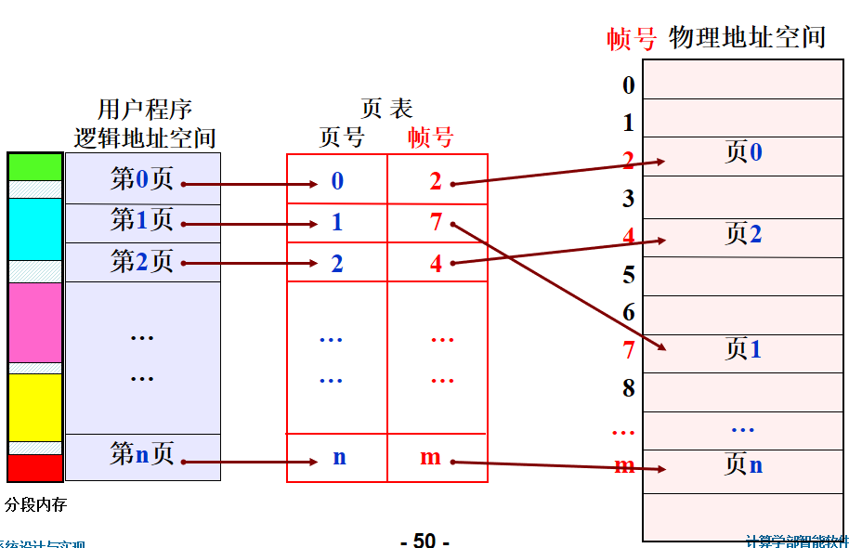
页表项数据结构
可以删掉!
页基本数据结构Page Table Entry(PTE)
页号
页框号
保护
有效
0
5
R
1
1
1
R/W
1
2
0
Intel x86结构的PTE
3
7
R
1
页框号(物理页号)ppn
保留
0
L
D
A
PCD
PWT
U
W
P
31-12
11-9
8
7
6
5
4
3
2
1
0
由逻辑地址va找到物理地址，只有一级页表，每页4k
unsigned translate(unsigned va, int wr) {
struct pte *pte = &page_table[va >> 12];//页号
if(!pte->valid || (wr && !pte->writeable))
throw address_fault;
return (pte->ppn << 12) | (va & 0xfff); }
Notes:
由逻辑地址找到物理地址，一级页表

Slide 55
分页内存管理，逻辑地址空间范围
页号
页框号
保护
有效
逻辑地址和物理地址分开，其范围？
逻辑地址空间的页可以按需对应物理地址中的帧。由虚到实
0
5
R
1
1
1
R/W
1
2
0
3
7
R
1
帧号
物理地址空间
0
1
2
3
4
5
6
7
8
…
m
页0
页2
页1
…
页n
用户程序
逻辑地址空间
页 表
页号 帧号
第0页
第1页
第2页
…
…
第n页第2页
0 2
1 7
2 4
… …
… …
n m
分段内存
Notes:
逻辑地址空间的页可以按需对应物理地址中的帧（页框）
分页也可以理解为对线性地址空间进行的管理。
分段面对段式管理，形成线性地址后，采用分页技术将线性地址转化为物理地址。

Slide 56
重定位可以执行的时机
GNU ld version 2.19.51.0.14-34.fc12 20090722
Supported emulations:
elf_i386
i386linux
elf_x86_64
using internal linker script:
==================================================
/* Script for -z combreloc: combine and sort reloc sections */
OUTPUT_FORMAT("elf32-i386", "elf32-i386",
"elf32-i386")
OUTPUT_ARCH(i386)
ENTRY(_start)
SEARCH_DIR("/usr/i686-redhat-linux/lib"); SEARCH_DIR("/usr/local/lib"); SEARCH_DIR("/lib"); SEARCH_DIR("/usr/lib");
SECTIONS
{
/* Read-only sections, merged into text segment: */
PROVIDE (__executable_start = SEGMENT_START("text-segment", 0x08048000)); . = SEGMENT_START("text-segment",
0x08048000) + SIZEOF_HEADERS;

Slide 57
重定位可以执行的时机
.text 0x300000 : { *(.text) *(.rodata) } .data 0x33ffff : { *(.data) }

Slide 58
多级页表
32位地址空间+ 4K页面+页号连续⇒2²⁰个页表项
2²⁰个页表项，每个4字节，都放在内存，要4M内存
系统中并发10个进程，需要40M内存
为什么每个进程需要独立一个页表？
实际上大部分逻辑地址根本不会用到
32位: 总空间[0，4G-1]!
引入多级页表，顶层页表常驻内存，不需要映射的逻辑地址不需要建立页表项
32位逻辑地址格式(多级页表)
页目录号
页号
Offset
31
22
21
12
11
0
Notes:
为什么每个进程需要独立一个页表？
程序的逻辑地址是可以相同的！如果

Slide 59
多级页表
林力帆 113 37 1 02 01
伽晗 113 03 1 02 19
楼房：楼号-单元号-房间号
32位地址，4G内存：先按照4M分割，每个4M内再按照4K分割。
32位逻辑地址格式(多级页表)
页目录号
页号
Offset
1
1
1
31
22
21
12
11
0
逻辑地址1：4M+4K+0x1=2²²+2¹²+2⁰
逻辑地址2：8M+8K+0x1=2²³+2¹³+2⁰

Slide 60
多级页表时的地址翻译
页目录项和页表里存储的内容？
页目录里需要存储页表存在哪个页框里，页表里存的是页框号。
物理地址
逻辑地址
物理页号
Offset
10 bits
10 bits
12 bits
页目录号
页号
Offset
4KB
页表指针
页目录驻留内存(4K)
8M
4M
4 bytes
逻辑地址1：4M+4K+0x1=2²²+2¹²+2⁰
逻辑地址2：8M+8K+0x1=2²³+2¹³+2⁰
4k
4 bytes
程序构成: 4M代码+4M数据+4M栈。4K+12K
3个页表驻留内存(12K)
Notes:
页目录和页表需要真实物理内存存储。可以是页表或页框序号，也可以是页表或者页框地址。
页目录里需要存储页表存在哪个页框里，页表里存的是页框号

Slide 61
多级页表使得地址翻译效率更低
访问页表计算物理地址，从物理地址取内容
1级页表访存2次，速度下降50%
一次地址访问
2级页表访存3次，速度下降到33%
需要注意的事实: 内存相比CPU本来就很慢!
3级页表访存4次，速度下降到25%
1000
“Moore’s Law”
µProc 60%/year
100
处理器-内存Gap
(50% / year)
10
DRAM
9%/year
1
1999
1980
2000
1981
1982
1983
1984
1985
1986
1987
1988
1989
1990
1991
1992
1993
1994
1995
1996
1997
1998
Notes:
一级页表：访问页表找到物理地址，从物理地址取内容

Slide 62
提高地址翻译的效率
多级页表的地址翻译效率很低，要提高效率
提高效率的基本想法: 硬件支持
要很快：这个硬件放在哪里?
寄存器
页表小⇒寄存器可行，但如果页表很大呢?
TLB(Translation Look-aside Buffer)是一组关联快速寄存器组
有效
页号
修改
保护
页框号
1
140
0
R
56
1
20
1
R/W
23
0
19
0
R/X
29
1
21
0
R
43
Notes:
转换表缓冲区

Slide 63
采用TLB后的地址翻译
逻辑地址
页号
Offset
有效
页号
修改
保护
页框号
物理地址
1
140
0
R
56
物理页号
Offset
1
20
1
R/W
23
0
19
0
R/X
29
TLB命中
1
21
0
R
43
关联查找-同时进行!
TLB
页表
TLB未命中(失效)
还要查页表，
似乎更慢了!

Slide 64
TLB得以发挥作用分析
TLB命中时效率会很高，未命中效率会降低，平均后仍表现良好。 用数字来说明:
有效访问时间 = HitR×(TLB+MA) + (1-HitR)×(TLB+2MA)
命中率!
内存访问时间!
假设100ns
TLB时间!
假设20ns
有效访问时间=80%×(20ns+100ns) + 20%×(20ns+200ns)=140ns
有效访问时间=98%×(20ns+100ns) + 2%×(20ns+200ns)=122ns
TLB要想发挥作用，命中率应尽量高
平均慢了22%!
TLB越大越好，但TLB价格昂贵，通常[64, 1024]

Slide 65
为什么TLB条目数在64-1024之间?
相比2²⁰个页，64很小，为什么TLB就能起作用?
程序的地址访问存在局部性
空间局部性(Locality in Space)
访问概率
内存地址
程序多体现为循环、顺序结构
局部性又是计算机
的一个基本特征

Slide 66
TLB条目少，页表项多 ⇒ TLB动态变化
如果TLB未命中，可将查到的页表项载入TLB
许多东西都与操作系统管理有关，提升资源管理的效率和质量
如果TLB已经满了，需要选择一个条目来替换
有些时候希望某些条目固定下来(如内核代码)，某些TLB的设计有这样的功能，不被选择替换
进程切换后，所有的TLB表项都变为无效(flush)
如果进程马上又切换回来，则这种策略就很低效。有的TLB设计中条目项保存ASID(Address-space identifier)，此时不需要flush。

Slide 67
分页技术总结
实现机理
逻辑地址空间和内存都分割大小相等的片(页和页框)
每个进程用页表(多级、反向等)建立页和页框的映射
进程创建时申请页，可用表、位图等结构管理空闲页
逻辑地址通过页表算出物理地址，到达内存
分页更适合于自动化(硬件实现)!
进程切换时，页表跟着切换
优点：靠近硬件，结构严格，高效使用内存
缺点：不符合程序员思考习惯

Slide 68
8.5 段页结合内存管理
段、页结合!

Slide 69
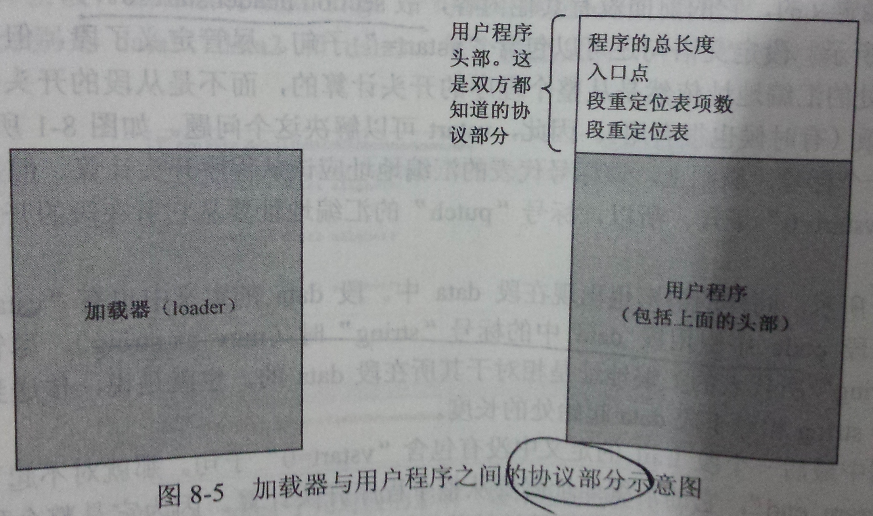
可执行文件格式
Notes:
实模式：段寄存器；1M寻址空间；
保护模式下：段选择器；

Slide 70
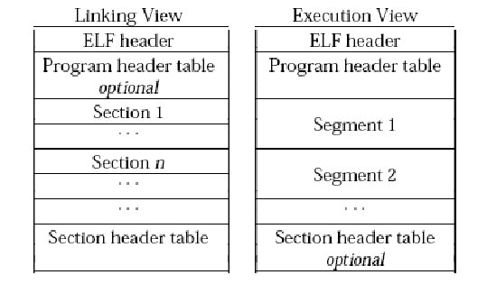
操作系统的可执行文件格式
每种操作系统都规定了可以运行文件格式（可执行文件）；
ELF\COFF\OUT等
Notes:
ELF header在文件开始处描述了整个文件的组织，Section提供了目标文件的各项信息（如指令、数据、符号表、重定位信息等），Program header table指出怎样创建进程映像，含有每个program header的入口，section header table包含每一个section的入口，给出名字、大小等信息。
象bmp、exe等文件一样，ELF的文件头包含整个文件的控制结构。它的定义如下：
70

Slide 71
让段面向用户、让页面向硬件
段号+偏移(cs:ip)
段号
基址
长度
保护
0
0x4000
0x0800
R
1
0x4800
0x1400
R/W
2
0xF000
0x1000
R/W
逻辑地址
3
0x0000
0x3000
R
页号
偏移
物理地址
物理页号
偏移
页框号
保护
常称为线性地址，以示区别
5
R
1
R/W
3
R/W
7
R

Slide 72
段页式内存管理的基本视图
4G
操作系统段
物理地址
0x7008
用户代码段
0x00345008
cs:ip
用户数据段
线性地址
逻辑地址
用户栈段
内存
0
对用户是透明的
虚拟地址空间

Slide 73
段页结合技术总结
实现机理
程序的段划分的是线性地址空间(如0-4G)
线性地址空间和内存被分割大小相等的片(页和页框)
进程用页表建立页和页框的映射
进程创建申请段(线性地址空间)，段申请页(物理内存)
逻辑地址通过段表加页表算出物理地址，到达内存
进程切换时，段表和页表都跟着切换
优点：符合程序员习惯，并可高效利用内存
缺点：复杂，访问一次地址需要查表好多次…

Slide 74
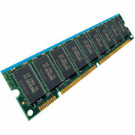
操作系统课讲硬件，大家可能觉得奇怪
段页结合时，进行一次地址翻译需要: (1)找到段表；(2)查段表；(3)找TLB；(4)找到页目录表；(5)查找页目录项；(6)找到页表；(7)查找页表；(8)形成物理地址；(9)需要段越界检查；(10)需要进行段保护权限检查；(11)需要进行页保护权限检查…
如此多的事情都用软件实现，其效率会很低
CPU
逻辑地址
MMU
物理地址

Slide 75
Intel x86的内存

Slide 76
Intel x86的内存管理硬件!
实模式，内存地址20位，1M。
保护模式，地址32位，4G。
CR0.PE位=1进入实模式。

Slide 77
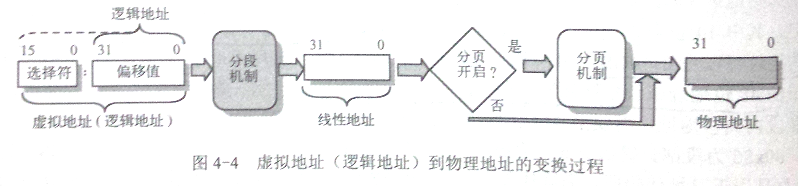
X86地址变换
保护模式开启分页机制；
实模式和保护模式分段管理有区别；
实模式段寄存器中存储段基址；
保护模式段选择器存储段描述符表中的索引；
嵌入式软件多数运行在没有（未开启）分页机制的处理器上
线程和任务进行直接全局数据共享有什么区别。
Notes:
实模式：段寄存器；1M寻址空间；
保护模式下：段选择器；
嵌入式软件多数运行在没有（未开启）分页机制的处理器上。
进程里的线程公用一套页表。

Slide 78
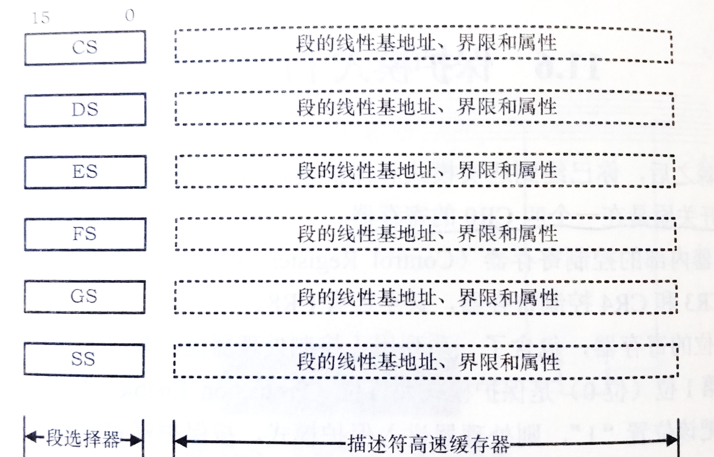
Intel x86的内存管理硬件!
实模式称为：段寄存器(CS,DS,ES,SS)
保护模式称为：段选择器（6个）
段寄存器或段选择器中的内容如果不变，不用查段表，直接用高速缓冲寄存器。
Notes:
段寄存器或段选择器中的内容如果不变，不用查段表，直接用高速缓冲寄存器。

Slide 79
Intel x86的分段硬件
全局段描述符表(GDT)
15
0
31
0
局部段描述符表(LDT)
选择符
偏移值
:
GDTR
LDTR
逻辑地址(如PC-CS：IP）
线性地址
每个进程需要有自己的段表
操作系统有自己的段表，同时还要记录访问每个进程的段表入口
Notes:
操作系统为每个进程建立一个LDT描述表入口，在LDT表中为段选择符建立索引，并分配段基址对应的物理。

Slide 80
Intel x86的分段硬件 − LDT、GDT
Data₁
Code_{os}
Data₂
Code₁
Code₂
进程1
进程2
LDT₁
LDT₂
GDT
段描述符: LDT(GDT)中的表项
段基址31..24
段限长19..16
DPL
段基址23..16
4
G
P
0
段基址15..0
段限长15..0
Notes:
G颗粒度，如为0表示段限长以字节为单位，如果为1表示以4k为单位。
P表示段是否在内存中。
DPL段的特权级。

Slide 81
Intel x86的内存管理硬件!
实模式下：(CS,DS,ES, SS)
mov cx,0x2000
mov ds,cx
Mov [0xc0],ax
基地址0x20000（左移4位，4字节对齐）
实际写入物理地址0x200c0
逻辑地址与物理地址一致

Slide 82
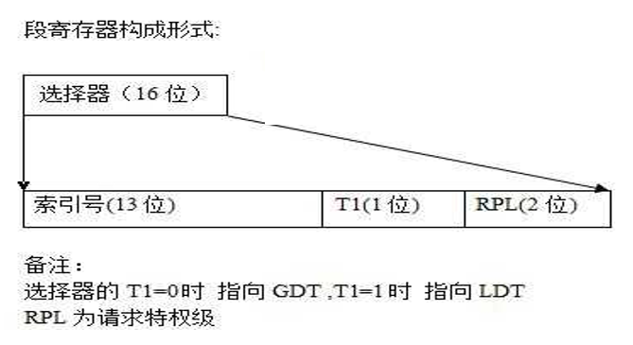
Intel x86的分段硬件
保护模式：(CS,DS,ES, FS,GS,SS)
存放段描述符在段描述符表中的索引值；
D3-D15位是索引值,D0-D1位是优先级(RPL)用于特权检查,D2位是描述符表引用指示位TI；
TI=0指示从全局描述表GDT中读取描述符，TI=1指示从局部描述符中LDT中读取描述符。

Slide 83
Intel x86的分段硬件
选择符: CS, SS, DS, ES, FS, GS(16位寄存器)
偏移值: EIP, ESP, ESI, EDI(32位寄存器)
GDT: 全局段表(进程共享,OS各段,进程LDT/TSS入口)
LDT: 局部段表(各进程独有，描述进程各段)
GDTR和LDTR: 32位段表基址(线性地址)+16位段表长度。需用特权指令LLDT和SLDT等。
TSS: 任务状态段，保存任务各寄存器值。通过TR寄存器访问
段号
基址
长度
保护
0
0x4000
0x0800
R
1
0x4800
0x1400
R/W
2
0xF000
0x1000
R/W
3
0x0000
0x3000
R
Notes:
操作系统读取可执行文件各个段信息，为每个进程建立一个LDT描述表入口，在LDT表中为段选择符建立索引，并分配段基址对应的物理。
PC:CS-IP
对全局数据和栈的访问均基于段基址（DS,SS）

Slide 84
Intel x86的分段硬件
全局段描述符表(GDT)
15
0
31
0
局部段描述符表(LDT)
选择符
偏移值
:
GDTR
LDTR
逻辑地址(如PC-CS：IP）
线性地址
每个进程需要有自己的段表
操作系统有自己的段表，同时还要记录访问每个进程的段表入口
Notes:
操作系统为每个进程建立一个LDT描述表入口，在LDT表中为段选择符建立索引，并分配段基址对应的物理。

Slide 85
Intel x86的分段硬件 − LDT、GDT
Data₁
Code_{os}
Data₂
Code₁
Code₂
进程1
进程2
LDT₁
LDT₂
GDT
段描述符: LDT(GDT)中的表项
段基址31..24
段限长19..16
DPL
段基址23..16
4
G
P
0
段基址15..0
段限长15..0
Notes:
G颗粒度，如为0表示段现场以字节为单位，如果为1表示以4k为单位。
P表示段是否在内存中。
DPL段的特权级。

Slide 86
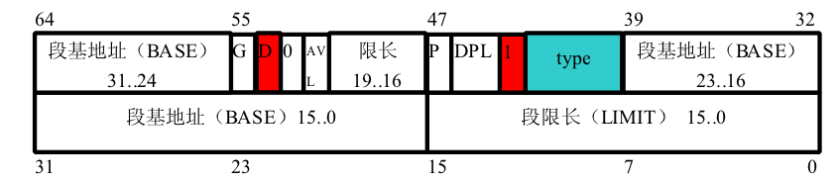
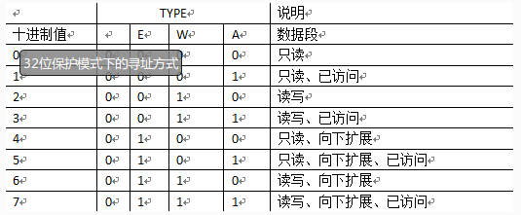
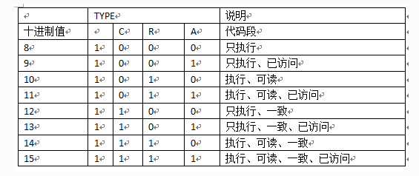
Intel x86的分段硬件 − LDT、GDT
段描述符: LDT(GDT)中的表项
Notes:
X是否可执行，E扩展方向，W读写，A是否已访问。
C是否为特权级遵从，R是否可以读。

Slide 87
Intel x86的分段硬件
全局描述符表（Global Descriptor Table）
GDT指向LDT\TSS段描述符表入口地址
GDT记录OS使用的内存区域的段信息
GDT对所有进程均可用
整个系统只定义一个GDT，其中存放有允许多个进程共同访问的那些段的描述符。
GDT位置由CPU的GDTR寄存器指出。

Slide 88
Intel x86的分段硬件
局部描述符表（Local Descriptor Table）：
每个进程的局部空间的所有段描述符集中存放在一张表中，这张表为该进程的局部描述符表（LDT）。
每个进程的LDT也将它看成是一个段,因此也需要一个段描述符来给出其在内存的基址、长度等信息，称为LDT描述符，存放在GDT中。
当前正在执行的进程，其在GDT中的LDT描述符位置，由CPU的LDTR寄存器指出。

Slide 89
Intel x86的分段硬件
4.任务状态段（Task State Segment）：
每个任务都有一个任务状态段TSS，描述任务状态段的描述符称为TSS描述符
所有任务的TSS描述符均被存放在GDT中。
系统可通过TR寄存器在GDT中找到正在执行的任务的TSS描述符，从而找到相应任务的TSS。
任务状态段TSS中包含：
1.任务的CPU现场（通用寄存器、段选择寄存器、指令指针、标志寄存器等）；
2.特权级分别为0、1、2时的堆栈段选择符和栈顶指针；
3.该任务被调用时，前一个任务TSS的返回连接选择符；
4.I/O允许位图等。

Slide 90
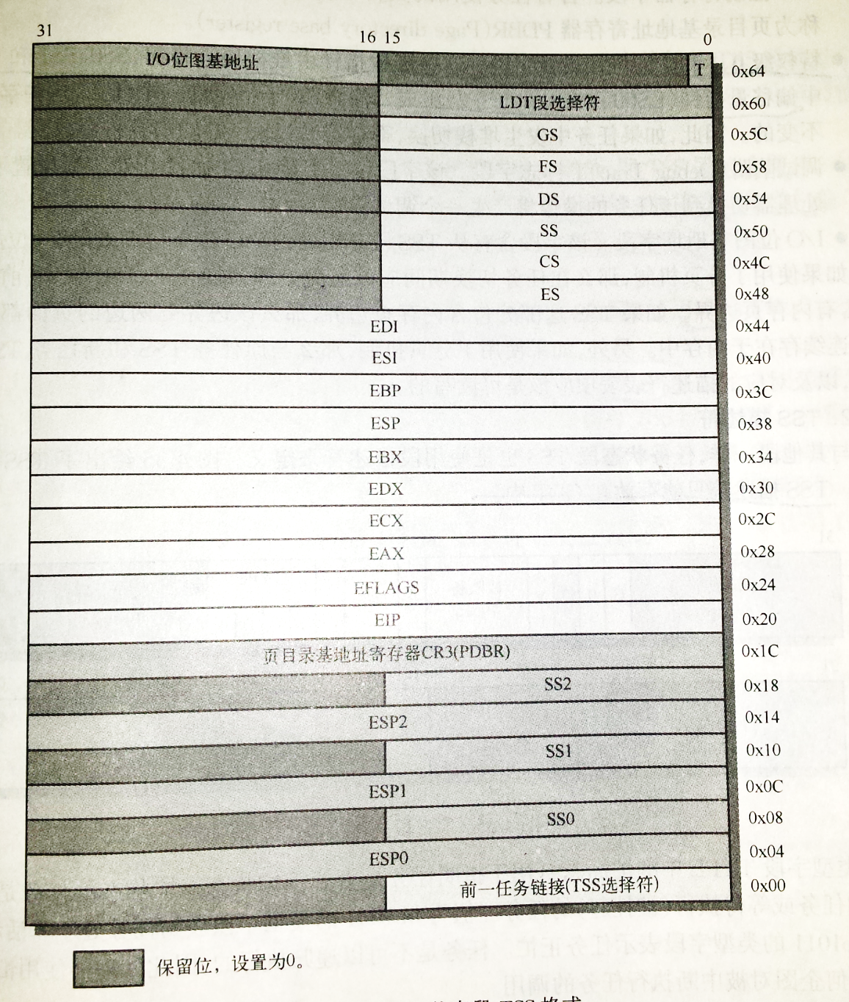
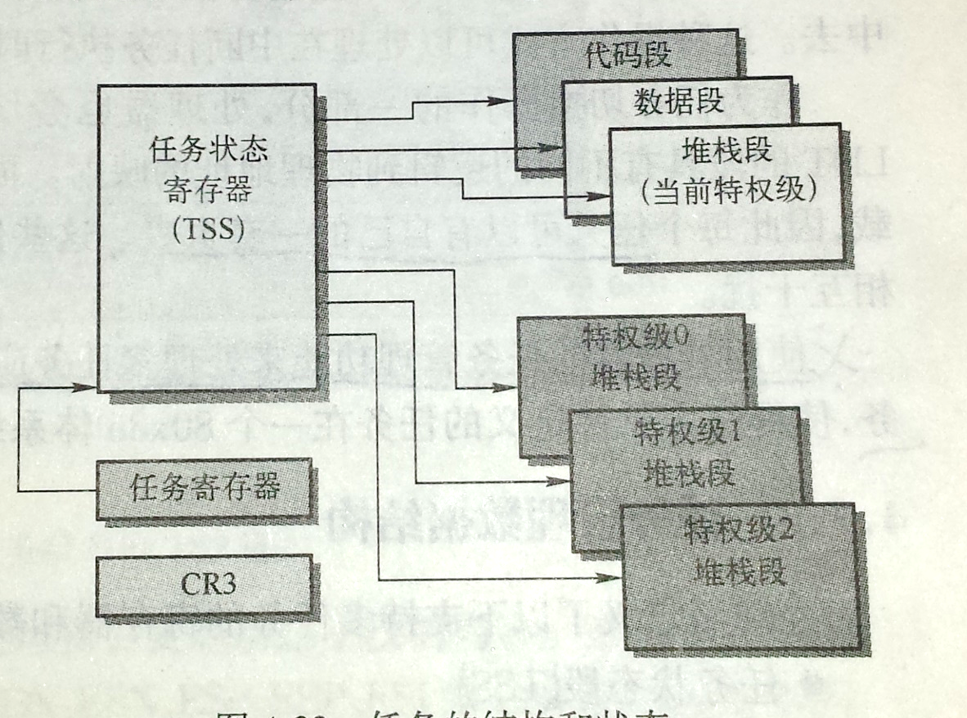
Intel x86的分段硬件

Slide 91
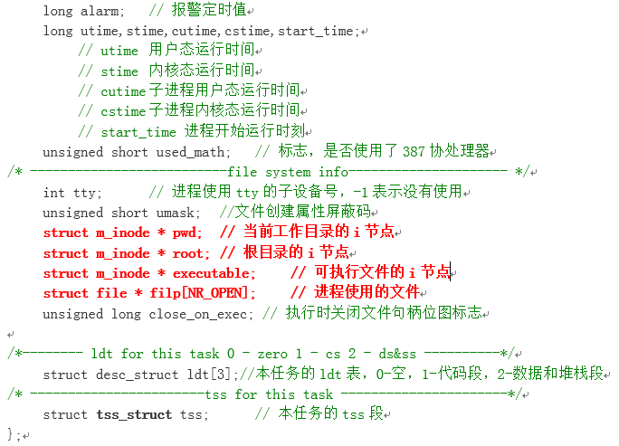
Intel x86的分段硬件linux0.11任务控制块

Slide 92
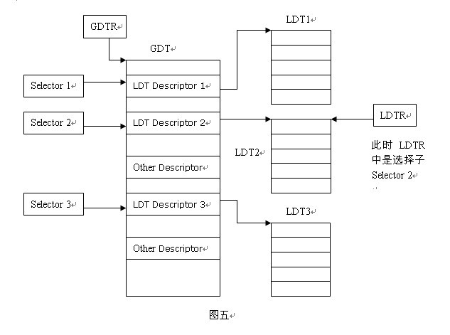
Intel x86的分段硬件 − LDT、GDT

Slide 93
Intel x86的分段硬件
全局段描述符表(GDT)
15
0
31
0
局部段描述符表(LDT)
选择符
偏移值
:
GDTR
逻辑地址
LDTR
MOV、POP、LDS、LES、LSS、LGS以及LFS，这些指令显式地直接引用段寄存器。
隐式加载指令，例如使用长指针的CALL、JMP和RET指令、IRET、INTn、INTO和INT3等指令。这些指令在操作过程中会附带改变CS寄存器（和某些其他段寄存器）的内容。
Notes:
CALL、JMP可以段内跳转也可以段间跳转

Slide 94
Intel x86的分段硬件
实例：call / jmp selector: offset 这里的 selector 是 code segment selector 直接使用 selector 来索引 code segment，这将引发 CS 的改变，code segment descriptor 最终会被加载到 CS 寄存器里。
selector-16位， offset-32位
(1) call 0x20:0x00040000 (2) jmp 0x20:0x00040000
Notes:
DPL,CPL,RPL

Slide 95
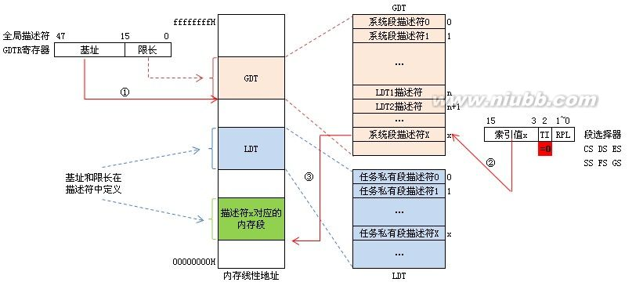
Intel x86的分段硬件 − LDT、GDT
当TI=0时表示段描述符在GDT中
① 先从GDTR寄存器中获得GDT基址。② 然后再GDT中以段选择器高13位位置索引值得到段描述符。③ 段描述符符包含段的基址、限长、优先级等各种属性，这就得到了段的起始地址（基址），再以基址加上偏移地址得到线性地址。

Slide 96
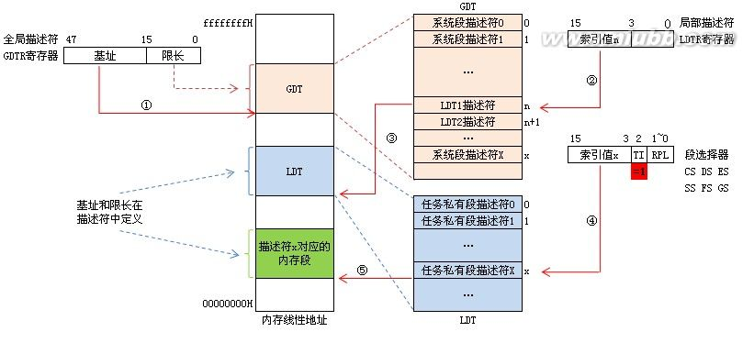
Intel x86的分段硬件 − LDT、GDT
当TI=1时表示段描述符在LDT中
① 还是先从GDTR寄存器中获得GDT基址② 从LDTR寄存器中获取LDT所在段的位置索引(LDTR高13位)③ 以这个位置索引在GDT中得到LDT段描述符从而得到LDT段基址④ 用段选择器高13位位置索引值从LDT段中得到段描述符⑤ 段描述符符包含段的基址、限长、优先级等各种属性，这就得到了段的起始地址（基址），再以基址加上偏移地址得到线性地址

Slide 97
Intel x86的分页硬件
10 bits
10 bits
12 bits
页目录
页目录
页面
页内偏移
页表
31
0
CR3
页表占1页内存，连续排放
线性地址
页目录基址: PDBR, Intel x86称为CR3
31
12
11
0
页目录表基地址
保留
页目录基址需是4K的倍数
页目录(页表)表项格式
31
12
11
1
0
页框(frame)地址
RW
P

Slide 98
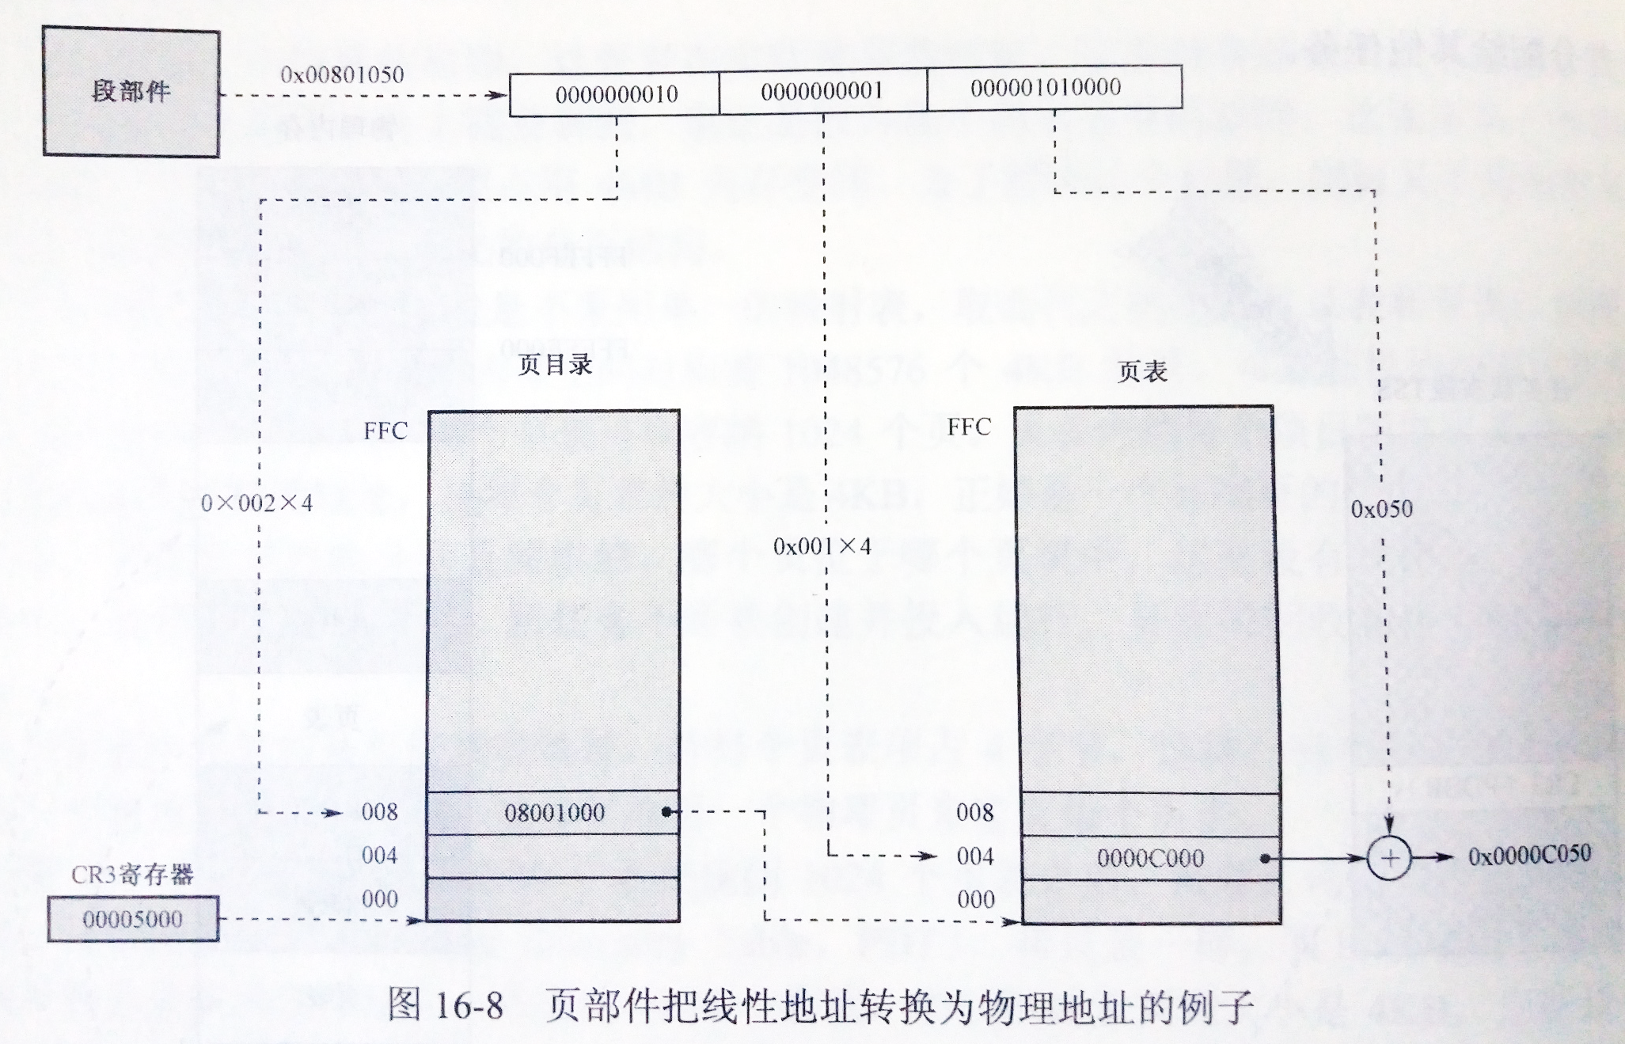
Intel x86的内存管理硬件!
实模式，内存地址20位，1M。
保护模式，地址32位，4G。
CR0.PE位=1进入实模式。

Slide 99
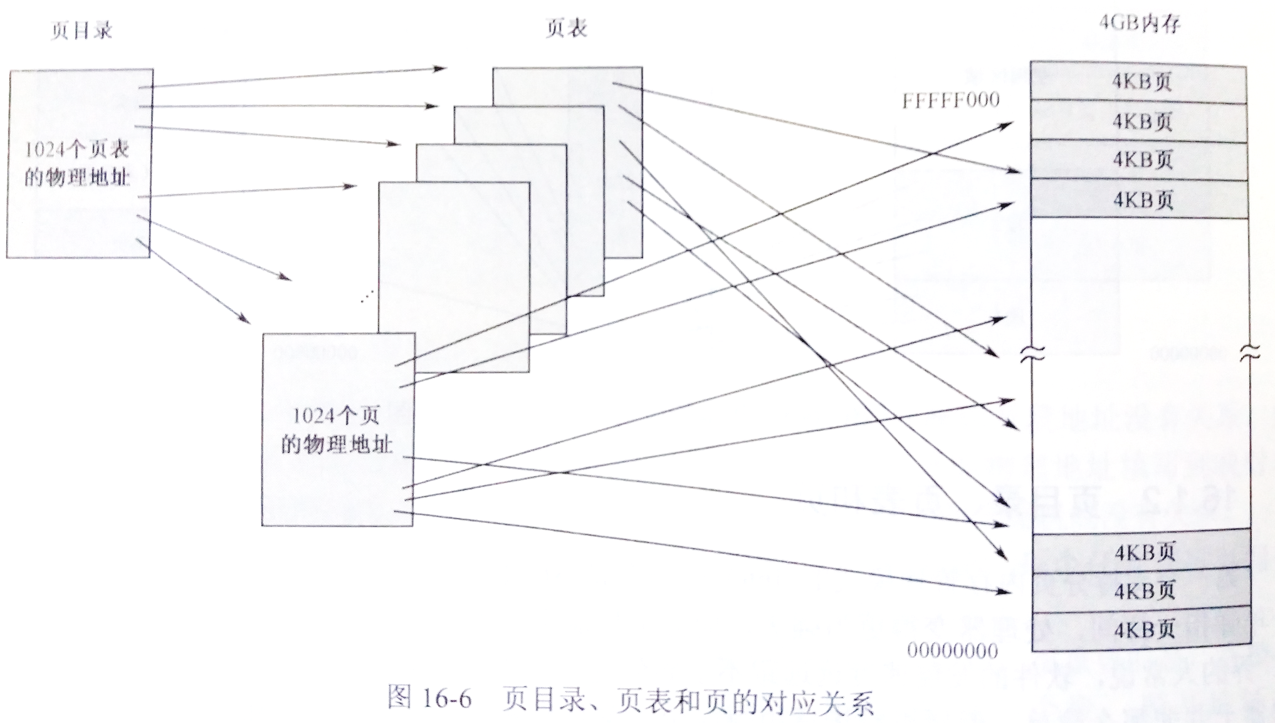
Intel x86的内存管理硬件!

Slide 100
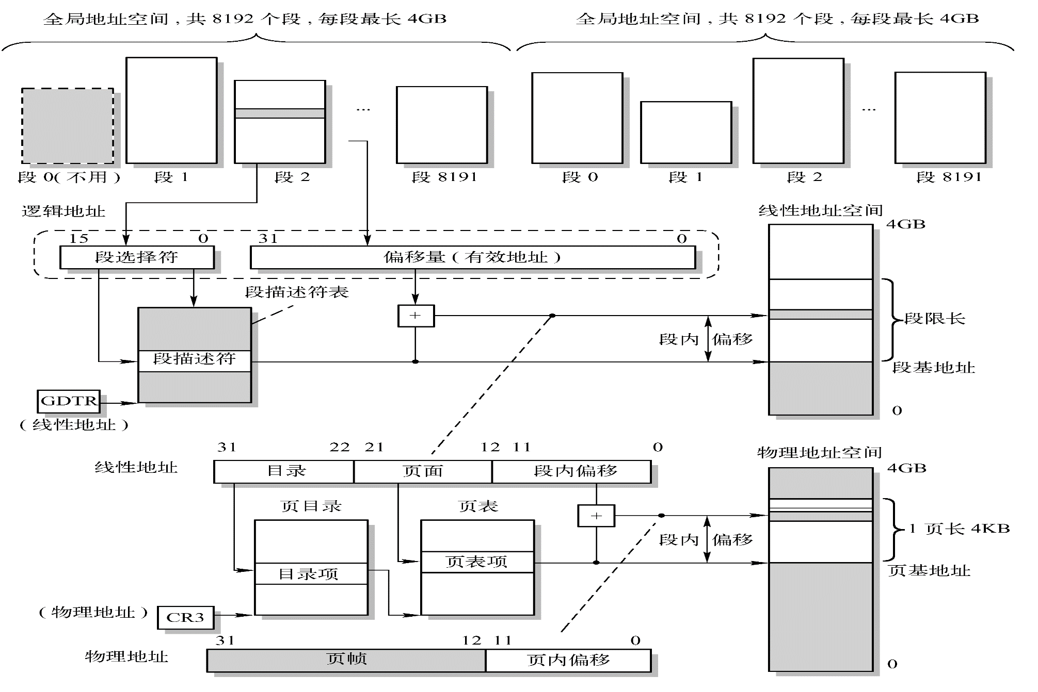
X86地址变换
CS:IP
页内偏移
多个进程的段基址是否可以重叠
页内
Notes:
实模式：段寄存器；1M寻址空间；
保护模式下：段选择器；

Slide 101
内存管理总结
内存的根本目的 ⇒ 把程序放在内存并让其执行
程序执行需要重定位 ⇒ 编译、载入和运行三种定位时刻
运行时重定位最成熟 ⇒ 从逻辑地址到物理地址的翻译
内存如何管理 ⇒ 连续内存分配(分区)最直观
程序由若干段组成 ⇒ 以段为单位的内存分区策略 ⇒ 分段
分段对程序员自然，但会造成内存碎片⇒ 分页 ⇒ 段页结合
翻译、保护、内存分配是内存管理的三个核心词!

Slide 102
随堂测试：1)描述一下段页结合的内存地址翻译过程
段号+偏移(cs:ip)
段号
基址
长度
保护
0
0x4000
0x0800
R
1
0x4800
0x1400
R/W
2
0xF000
0x1000
R/W
逻辑地址
3
0x0000
0x3000
R
页号
偏移
物理地址
物理页号
偏移
页框号
保护
常称为线性地址，以示区别
5
R
1
R/W
3
R/W
7
R

Slide 103
随堂测试： 2)描述一下段页结合优势
如此映射优势在哪？
帧号
物理地址空间
0
1
2
3
4
5
6
7
8
…
m
页0
页2
页1
…
页n
用户程序
逻辑地址空间
页 表
页号 帧号
第0页
第1页
第2页
…
…
第n页
0 2
1 7
2 4
… …
… …
n m
分段内存
Notes:
分页也可以理解为对线性地址空间进行的管理。
分段面对段式管理，形成线性地址后，采用分页技术将线性地址转化为物理地址。

